Slide 1
Стеганография Основные приемы скрытия данных в тексте, программа Shtirlitz

Slide 2
Введение
В этом уроке мы разберем возможности использования кодировок текста в стеганографии и рассмотрим утилиту Shtirlitz. Это единственная утилита в нашем курсе, для использования которой нам потребуется вернуться в хостовую машину, в нашем случае это Windows 7/8/10/11. Также я расскажу о интересных и достаточно новых методах, более подробную информацию вы сможете найти по ним сами.

Slide 3
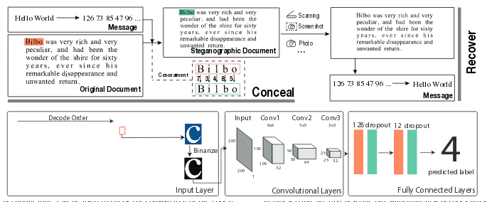
Техника скрытия данных в тексте через манипуляцию c глифами шрифта
Группа исследователей из Колумбийского университета представила на конференции SIGGRAPH 2018 технику FontCode для встраивания в текст скрытых сообщений, закодированных внутри применяемых для вывода текста глифов шрифта. Данные кодируются через внесение контролируемых искажений в параметры отрисовки символов векторного шрифта.
Внесённые изменения незаметны для человека и не сказываются на качестве отрисовки шрифта, но могут быть распознаны алгоритмами.

Slide 4
Скрытое сообщение добавляется на уровне формирования модифицированного шрифта с применением его к уже существующему целевому текстовому документу.
Для распознавания скрытого текста достаточно обработать фотографию текста, оформленного c использованием FontCode. Для обеспечения высокого качества распознавания разработана специальная схема кодирования с коррекцией ошибок. Метод действует для популярных векторных шрифтов, включая Times New Roman и Helvetica.
Из идей по практическому применению метода упоминается добавление в текст водяных знаков и использование в качестве замены QR-кодам. Например, функциональность QR-кода можно встроить прямо в текст, без применения отдельных значков, а водяные знаки можно применять для скрытой пометки документов для отслеживания источника утечки или подтверждения авторских прав. Метод также применим для интеграции цифровой подписи в документ и скрытой передачи зашифрованных сообщений через публичные каналы связи.

Slide 5
Межпозвоночная грыжа (МПГ)
Есть такие пространства между файлами, которые образуются за счет того, что файл весит 500 байт, а размер сектора составляет 4 Кб. Так вот этот файл весь-то сектор и занимает.
А свободное пространство тогда кто займет? Поместить туда информацию вообще мало кому под силу, а про специальные инструменты вообще следует забыть. Зато эффект! Ну и, конечно, заподозрить, что исследуемый компьютер имеет МПГ практически невозможно. Поэтому специалисты нужны высочайшего класса.

Slide 6
Товарищ Штирлиц
Программа "Штирлиц" (Shtirlitz) расшифровывает русские тексты, написанные в различных кодировках (Win-1251, KOI-8r, DOS, ISO-8859-5, MAC и др.), в латинской транслитерации, в форматах Quoted Printable, HTML и Unicode, закодированные (uuencode, xxencode, base64, binhex (Hqx7)) тексты и файлы, а также тексты, подвергнувшиеся смешанному перекодированию, и, в частности, имеющих фрагменты в различных кодировках. "Штирлиц" способен привести такие тексты к кодировке Windows (1251) для их прочтения и для дальнейшей работы с ними (сохранение, печать, исправления и пр.).

Slide 7
Установка
Советую вам использовать версию 4, т.к. она в отличии от предыдущих не требует использования в режиме совместимости.
В связи с чем предлагаю вам ссылку:
https://softikbox.com/download/943/file/
Установка простая: скачиваете, открываете файл .ехе и следуете инструкциям.

Slide 8
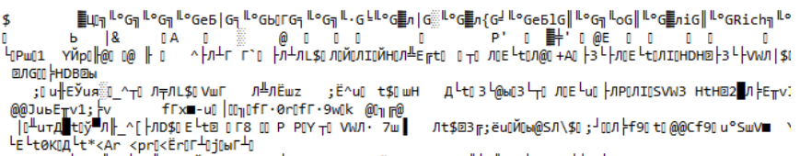
Непонятные каракули
Бывало у вас такое, когда вы пытаетесь открыть какой-либо текстовый файл и вам выпадали непонятные символы, хоть вы и ожидали увидеть кириллицу. Поздравляю, у вас проблемы с кодировкой. На моей практике большую часть проблем устранял Штирлиц.

Slide 9
Решение крайне простое
Достаточно просто вставить текст в программу и она автоматически определит надлежащую кодировку.
Механизм распознавания кодировки запускается автоматически при вставке текста из буфера обмена и при загрузке файла. Программа позволяет сохранять текст в любой из перечисленных кодировок.

Slide 10
Для размешивания используем следующий наивный подход:
Возьмём псевдослучайный генератор целых чисел с инициализацией seed = некоторая константа, которая при восстановлении изображения позволит воссоздать точную последовательность наших псевдослучайных параметров.
Будем генерировать случайные координаты (x, y) в диапазоне размеров изображения-акцептора. Если пиксел-точка (x, y) встретится в процессе генерирования вновь, то вновь сгенерируем эти координаты. Повторим генерацию до тех пор, пока все (x, y) не выпадут с уникальными значениями.
Размешивание на языке Pyhton примет следующий вид:

Slide 11
Рассмотрим пример
Вернемся к нашим задачкам из CTF. Пусть вам дано следующее сообщение:
яОЕЬХЛ ЯННАЫХРЭ бЮЛ, ВРН ЯЕЦНДМЪ, 22 ЪМБЮПЪ 2001 Ц., Б 16:00 Б дНЛЕ
ФСПМЮКХЯРНБ ОПНИДЕР ОПЕЯЯ-ЙНМТЕПЕМЖХЪ, ОНЯБЪЫЕММЮЪ БШУНДС Б ЯБЕР
ОНДЦНРНБКЕММНИ IREX ЙМХЦХ "пНЯЯХИЯЙХИ хМРЕПМЕР: МЮЙЮМСМЕ АНКЭЬХУ ОЕПЕЛЕМ
И с вас требуют узнать название книги? Рациональнее всего прогнать текст через Штирлица, тк это просто и он сам все сделает за вас

Slide 12
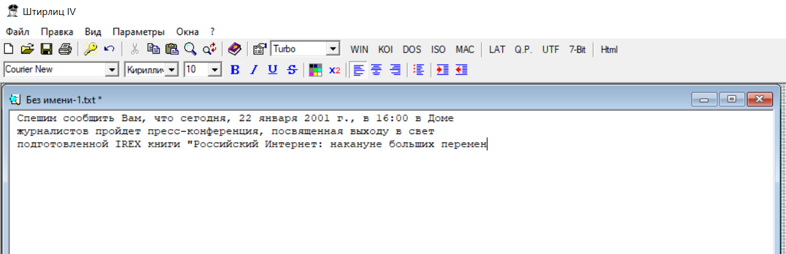
Вот что получилось
Отсюда находим флаг: «Российский Интернет: накануне больших перемен»

Slide 13
Очередной этап
Наконец, 4 января 2014 года на онлайн-сервисе загрузки, хранения и обмена фото-изображений imgur была опубликована очередная картинка в знакомом стиле:
Здравствуйте. Узрите Богоявление. Ваше паломничество началось. Просвещение ждет. Удачи. 3301.
В новой цепочке головоломок нашлось место и таинственным рисункам, и пустым сайтам, и лабиринтам сети TOR. И снова «простым смертным» остаётся наблюдать и ждать, пока «высокоинтеллектуальные люди» решают загадки, созданные безликими «цикадами».

Slide 14
Так кто же такие Цикада 3301?
Убедительная игра в альтернативной реальности? Тогда за ней стоит весьма влиятельная компания, которая может себе позволить нанять людей для размещения плакатов на столбах городов всего мира. Вербовка хакеров и специалистов по криптографии для спецслужб? Секретный проект по «отключению избранных» от Матрицы? Хитроумная рекламная кампания? Неизвестно.
Очевидно одно: тот, кто стоит за всей группой, способен каким-то образом заставить победителей «игры» никогда и никому не рассказывать о том, что же включало в себя таинственное завершающее послание для победителей…

Slide 15
Заключение
Мы на данном уроке завершаем главу по стеганографии. Практического применения у нее мало в небольших компаниях, но с каждым днем появляются все более изощренные методы сокрытия корпоративной, государственной и служебной тайн. В связи с чем призываю вас (как и касательно всех последующих аспектов ИБ, с которыми вы познакомитесь на курсе) постоянно искать новое, читать, учиться и развиваться.

Slide 16
Домашнее задание
С помощью программы Shtirlitz определить, что скрыто в переданном сообщении

